Slide 1
Bette Westera Verdriet

Slide 2
Verdriet
1 Verdriet voelt als een oude jas
2 Een warme jas, een koude jas
3 Een lege jas, de jas van jou
4 Met mottengaatjes in de mouw
5 Met zakken vol herinnering
6 De jas die rond jouw schouders hing
(eerste strofe a)

Slide 3
Verdriet
Verdriet voelt als een oude jas
Een warme jas, een koude jas
Een lege jas, de jas van jou
Met mottengaatjes in de mouw
Met zakken vol herinnering
De jas die rond jouw schouders hing
Verdriet heeft zeven knopen
Ik doe ze dicht en open
Ik kruip erin, in het verdriet
Ik zoek je, maar ik vind je niet
Daar aan de kapstok naast de deur
hangt nog jouw zo vertrouwde geur
hangt nog de warme, koude jas
van jou toen jij nog bij me was

Slide 4
Wat zie je voor je als je dit leest?
Wat voel je?
Hoe denk je dat de jas voelt en eruit ziet? (Maak een tekening als je wilt.)
Als ik dit lees zie ik hoe...
Als ik dit lees voel ik…
De jas voelt als...
De jas is van wol/katoen/harde stof/zachte stof/ruwe stof/gladde stof etc...
De kleur van de jas is...
De jas heeft jaszakken/een kraag/een capuchon etc...

Slide 5
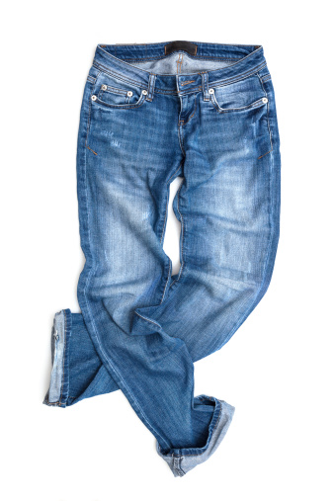
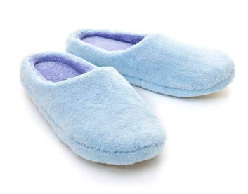
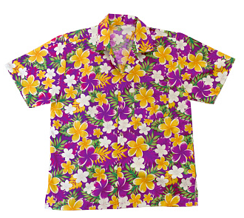
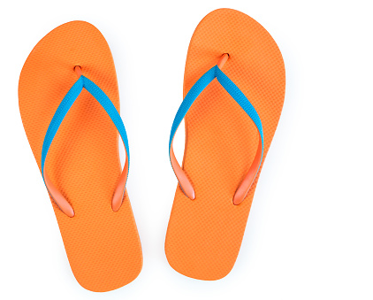
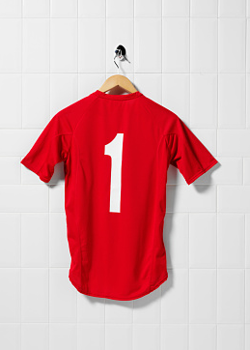
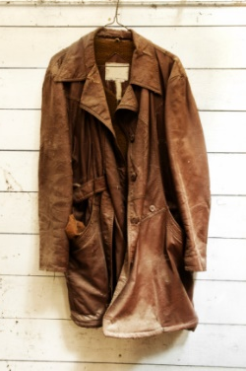
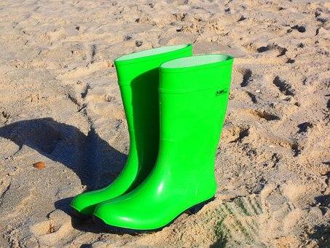
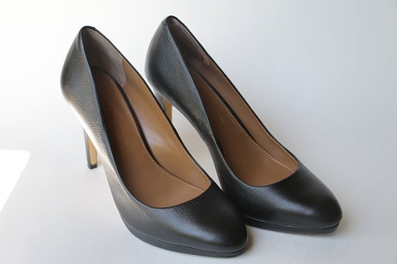
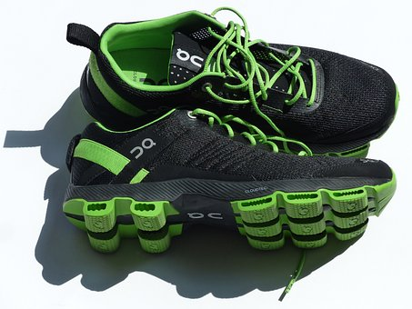
(plaatjes c)

Slide 6
Bronnen
Bette Westera. Verdriet. (2018).

